Slide 1
Nederlands leesvaardigheid
H3X & A, Josje Kuenen, week 44

Slide 2
agenda
Boek uitkiezen, in week 50 boektoets
Leesvaardigheidstoets: maandag 2 november
Vandaag: nogmaals oefenen met leesvaardigheid/tekststructuren

Slide 3
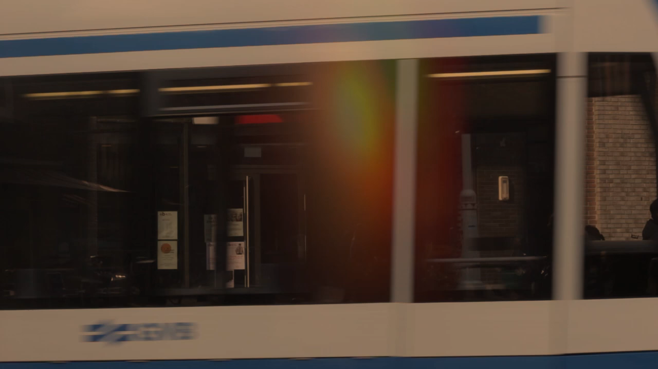
Aanbeveling: Wees onzichtbaar van Murat Isik

Slide 4
Toets: 2 november
Kennen: 7 tekststructuren
Kunnen: toepassen tekststructuren (op één tekst)
Bereid je voor door nog eens alle opdrachten uit het boek en de ppt’s van de afgelopen lessen te bekijken en de structuren uit het hoofd te leren
De rest is echt tekstbegrip, moeilijk op voor te bereiden

Slide 5
Welke tekststructuren kennen we?

Slide 6
Hoe vind je de hoofdgedachte?

Slide 7
Lezen: tekst 5, p. 141
Maak de vragen (in je eentje!)
Wat is de tekststructuur?
Wat is de hoofdgedachte?
Boek:
1
2
4
5
7
8
9
14
15

Slide 8
antwoorden
Tekststructuur: argumentenstructuur
Hoofdgedachte: De overheid maakt watjes van onze jeugd en dat is niet goed.
1. Onderwerp: het beleid van de overheid dat watjes van jongeren maakt.
2. C: door in te spelen op de actualiteit
4. We kweken in Nederland steeds meer watjes.
5. De Nederlandse overheid probeert jongeren voor ieder risico te behoeden.
7. Ze bevatten net zo veel cafeïne als een goede kop koffie, ‘Je geeft een kind toch ook geen kop koffie te drinken?’
8. ‘Daar moet je er als kind echter ongeveer honderd van drinken om eraan onderdoor te gaan.
9. echter
14. comazuipers zijn jonger dan 16 (dus verbod helpt toch niet) en mag een mens ook gewoon een lekker biertje af en toe?
15. B conclusie, herhaling standpunt

